Slide 1

算法竞赛
罗勇军
QQ群：567554289
QQ：15512356

Slide 2

基础数据结构
链表
队列
栈
堆

Slide 3
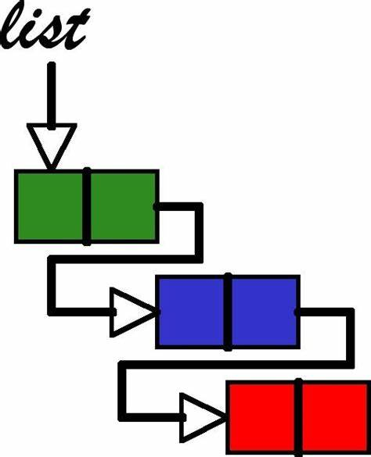
1.1 链表
1.1 动态链表
1.2 用结构体实现单向静态链表
1.3 用结构体实现双向静态链表
1.4 用一维数组实现单向静态链表
1.5 STL list
Simple Linked List
Doubly Linked List
Circular Linked List

Slide 4
链表的概念
链表：用一组任意的存储单元存储线性表的数据元素（存储单元可以连续，也可以不连续）。
链表操作：初始化、添加、遍历、插入、删除、查找、排序、释放等。
单向链表和双向链表：

Slide 5
动态单向链表
临时分配链表结点、使用完毕后释放链表结点。
优点：能及时释放空间，不使用多余内存。
缺点：容易出错。
Dynamic Simple Linked List

Slide 6
#include <bits/stdc++.h>
struct node{ //链表结构
int data;
node *next;
};
int main(){
int n,m; scanf("%d %d",&n,&m);
node *head, *p, *now, *prev; //定义变量
head = new node; head->data = 1; head->next=NULL;
//分配第一个结点，数据置为1
now = head; //当前指针是头
for(int i=2;i<=n;i++){
p = new node; p->data = i; p->next = NULL; //p是新结点
now->next = p; //把申请的新结点连到前面的链表上
now = p; //尾指针后移一个
}
now->next = head; //尾指针指向头：循环链表建立完成
//以上是建立链表，下面是本题的逻辑和流程。后面4种代码，逻辑流程完全一致。
now = head, prev=head; //从第1个开始数
while((n--) >1 ){
for(int i=1;i<m;i++){ //数到m，停下
prev = now; //记录上一个位置，用于下面跳过第m个节点
now = now->next;
}
printf("%d ", now->data); //输出第m节点，带空格
prev->next = now->next; //跳过这个节点
delete now; //释放节点
now = prev->next; //新的一轮
}
printf("%d", now->data); //打印最后一个，后面不带空格
delete now; //释放最后一个节点
return 0;
}
代码：洛谷P1996
https://www.luogu.com.cn/problem/P1996

Slide 7

静态链表
在竞赛中对内存管理要求不严格，为加快编码速度，一般静态分配，省去动态分配和释放的麻烦。
静态链表：使用预先分配的大数组来存储链表。
3个例子：
(1)用结构体实现单向静态链表
(2)用结构体实现双向静态链表
(3)用一维数组实现单向静态链表

Slide 8
用结构体实现单向静态链表
#include <bits/stdc++.h>
const int N = 105; //定义静态链表的空间大小
struct node{ //单向链表
int id;
//int data; //如有必要，定义一个有意义的数据
int nextid;
}nodes[N];
int main(){
int n, m; scanf("%d%d", &n, &m);
nodes[0].nextid = 1;
for(int i = 1; i <= n; i++){
nodes[i].id = i;
nodes[i].nextid = i + 1;
}
nodes[n].nextid = 1; //循环链表：尾指向头
int now = 1, prev = 1; //从第1个开始
while((n--) >1){
for(int i = 1; i < m; i++){ //数到m，停下
prev = now;
now = nodes[now].nextid;
}
printf("%d ", nodes[now].id); //带空格
nodes[prev].nextid = nodes[now].nextid; //跳过节点now，即删除now
now = nodes[prev].nextid; //新的now
}
printf("%d", nodes[now].nextid); //打印最后一个，后面不带空格
return 0;
}

Slide 9
用结构体实现双向静态链表
#include <bits/stdc++.h>
const int N = 105;
struct node{ //双向链表
int id; //节点编号
//int data; //如有必要，定义一个有意义的数据
int preid; //前一个节点
int nextid; //后一个节点
}nodes[N];
int main(){
int n, m;
scanf("%d%d", &n, &m);
nodes[0].nextid = 1;
for(int i = 1; i <= n; i++){ //建立链表
nodes[i].id = i;
nodes[i].preid = i-1; //前节点
nodes[i].nextid = i+1; //后节点
}
nodes[n].nextid = 1; //循环链表：尾指向头
nodes[1].preid = n; //循环链表：头指向尾
int now = 1; //从第1个开始
while((n--) >1){
for(int i = 1; i < m; i++) //数到m，停下
now = nodes[now].nextid;
printf("%d ", nodes[now].id); //打印，后面带空格
int prev = nodes[now].preid;
int next = nodes[now].nextid;
nodes[prev].nextid = nodes[now].nextid; //删除now
nodes[next].preid = nodes[now].preid;
now = next; //新的开始
}
printf("%d", nodes[now].nextid); //打印最后一个，后面不带空格
return 0;
}

Slide 10
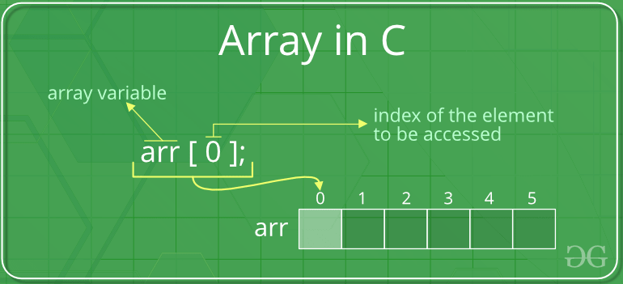
用一维数组实现单向静态链表
这是最简单的实现方法。
定义一个一维数组nodes[]，nodes[i]的i是节点的值，nodes[i]的值是下一个节点。
它的使用环境很有限，因为它的节点只能存一个数据，就是i。

Slide 11
用一维数组实现单向静态链表
#include<bits/stdc++.h>
int nodes[150];
int main(){
int n, m;
scanf("%d%d", &n, &m);
for(int i=1;i<=n-1;i++) //nodes[i]的值就是下一个节点
nodes[i]=i+1;
nodes[n]=1; //循环链表：尾指向头
int now = 1, prev = 1; //从第1个开始
while((n--) >1){
for(int i = 1; i < m; i++){ //数到m，停下
prev = now;
now = nodes[now]; //下一个
}
printf("%d ", now); //带空格
nodes[prev] = nodes[now]; //跳过节点now，即删除now
now = nodes[prev]; //新的now
}
printf("%d", now); //打印最后一个，不带空格
return 0;
}

